Slide 1
Componentes básicos de um computador
Organização/ Funcionamento da Motherboard
Disco-Rígido – Fonte - Motherboard
- Estrutura Placa Mãe (Motherboard)
- Organização/ Funcionamento Placa Mãe (Motherboard)
Estrutura da MotherBoard
Boot Sequence (simples)
Socket (encaixe) do processador Processor Sockets
CMOS e Bios
The Chipset – (Set of chips = conjunto de chips)
Boot Sequence (detalhado 1/3)
Bus ou Barramento
Portas e conectores On-Board
Tipos de BOOT

Slide 2
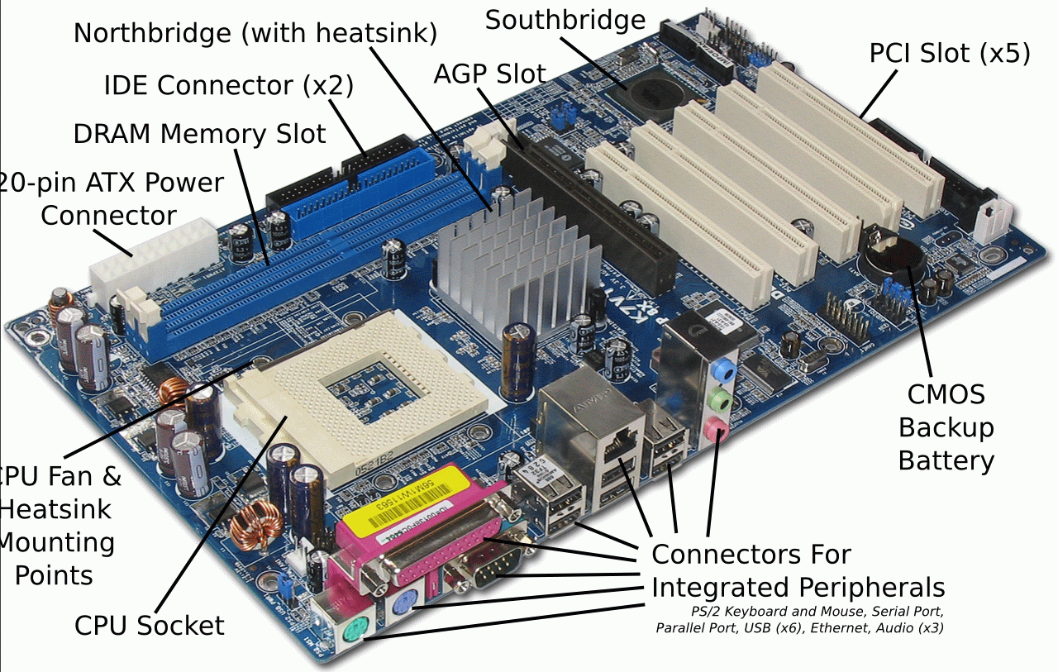
Estrutura da MotherBoard
- Estrutura Placa Mãe (Motherboard)

Slide 3
A Placa-mãe
- Estrutura Placa Mãe (Motherboard)
A Placa-mãe, também denominada mainboard ou motherboard, é uma placa de circuito eletrónico impresso.
Tem como função permitir que o processador comunique com todos os periféricos instalados. Na placa-mãe/motherboard encontramos não só o processador mas também a memória RAM, os circuitos de apoio, as placas controladoras, os conectores do barramento PCI e os chipset, que são os principais circuitos integrados da motherboard e são responsáveis pelas comunicações entre o processador e os demais componentes.

Slide 4
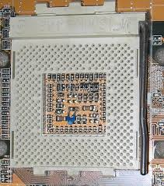
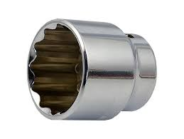
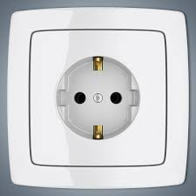
Socket (encaixe) do processador Processor Sockets
- Estrutura Placa Mãe (Motherboard)
  Determina - se a placa mãe pode suportar um determinado processador
    Normalmente um socket pode suportar um processador Intel ou AMD
  Processadores para servidores
    Processadores Intel Itanium e Xeon
    Usa um tipo de socket específico
Tipos de alinhamento dos Pinos (pins)
  Pin grid array (matriz/grelha) [PGA] soquete
    Pinos alinhados em filas uniformes em torno do soquete
  Staggered pin grid array (escalonada) pin [SPGA ]
    Pinos escalonados no soquete
    Compacta mais pinos num pequeno espaço
  Land grid array (Terra) [LGA ]
    Soquete LGA775
Analogias
Lista completa de socket de processador

Slide 5
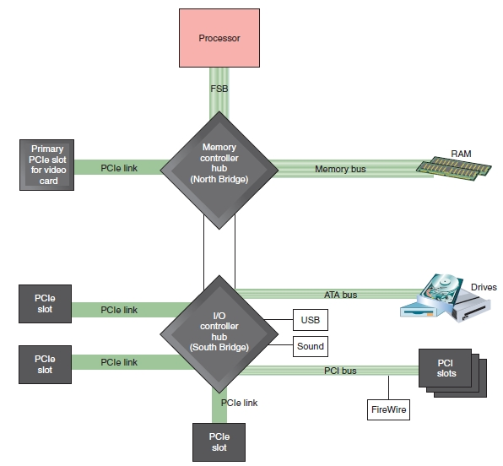
The Chipset – (Set of chips = conjunto de chips)
- Estrutura Placa Mãe (Motherboard)
  Conjunto de chips na placa-mãe Set of chips on motherboard
Em conjunto controlam:
  Memória, Bus da placas-mãe, alguns periféricos
O chipset divide-se entre "ponte norte" (northbridge, controla a memória, alta velocidade) e "ponte sul" (southbridge, controla periféricos, baixa velocidade).
A ponte norte faz a comunicação do processador com as memórias, e em outros casos com os barramentos de alta velocidade AGP e PCI Express.
A ponte sul, abriga os controladores de HDs (ATA/IDE e SATA), portas USB,paralela, PS/2, serial, os barramentos PCI e ISA.
O chipset é quem define, entre outras coisas, a quantidade máxima de memória RAM que uma placa-mãe pode ter, o tipo de memória que pode ser usada (SDRAM, DDR-SDRAM, Rambus, etc.), a frequência máxima das memórias e do processador e o padrão de discos rígidos aceites (UDMA/33, UDMA/66, etc.).

Slide 6
A título informativo - Discos
- Estrutura Placa Mãe (Motherboard)
Transfer Modes
Mode | Number | Also called | Maximum transfer rate (MB/s) | Defining standard
Ultra DMA | 0 |  | 16.7 | ATA-4
 | 1 |  | 25.0 | ATA-4
 | 2 | Ultra ATA/33 | 33.3 | ATA-4
 | 3 |  | 44.4 | ATA-5
 | 4 | Ultra ATA/66 | 66.7 | ATA-5
 | 5 | Ultra ATA/100 | 100 | ATA-6
 | 6 | Ultra ATA/133 | 133 | ATA-7
 | 7 | Ultra ATA/167 | 167 | CompactFlash 6.0^{[1]}

Slide 7
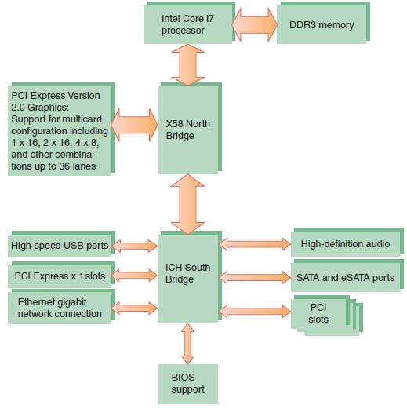
A título informativo - The Chipset
- Estrutura Placa Mãe (Motherboard)
Intel dominates chipset market
  Knows more about its own Intel processors
    Produces chipsets most compatible with Intel processors
Chipsets
  Gera calor
  Alguns têm um dissipador de calor instalado no topo
  Considerado parte da placa-mãe

Slide 8
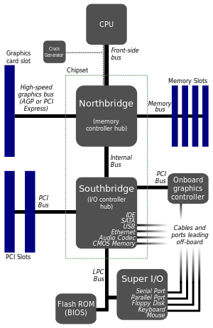
Bus ou Barramento - Slots de expansão
- Estrutura Placa Mãe (Motherboard)
Bus
  Por analogia o BUS ou barramento é a “autoestrada” que transporta os dados entre os diversos componentes do computador
Chipset
Slots de expansão
  Disponíveis na placa-mãe denominados por slots, variando conforme o nº de pinos e barramento.
  Nos slots podemos encaixar placas que são dispositivos que se utilizam para estender as funcionalidades e o desempenho do computador.

Slide 9
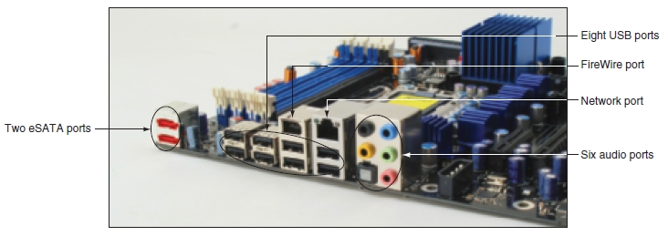
Portas e conectores On-Board (On-Board Ports and Connectors)
- Estrutura Placa Mãe (Motherboard)
On-board ports (integrated components)
  São portas ligadas diretamente à placa-mãe
    Teclado do teclado, rato, USB ………..
Conectores internos Internal connectors
  EIDE, floppy drive, serial ATA, SCSI, FireWire

Slide 10
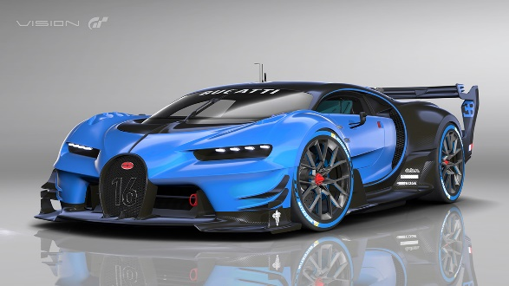
BOOT Process (Boot sequence - POST)
É um carro. Assim pensa a BIOS
1º Passo – Teste à fonte de alimentação
2º Passo – O CPU entra em ação.
  Ativa a BIOS (Basic input output sytem)
    A BIOS tem drivers muito básicos
3º Passo – Bios arranca o POST (Power on self test).
4º Passo – BIOS e CMOS trabalham em conjunto verificando se tudo está preparado para arrancar.
5º Passo - BIOS carrega os drivers básicos de arranque do PC
6º Passo – System BUS. Todo o sistema de BUS e componentes a ele acopolados são testados para ver se estão a funcionar.
7º Passo – Vídeo. Testa o sistema de output de vídeo
8º Passo – Memória. Verifica a memória RAM
9º Passo – Bootstrap loader. Carrega o SO
No entanto,
Bugatti Vision

Slide 11
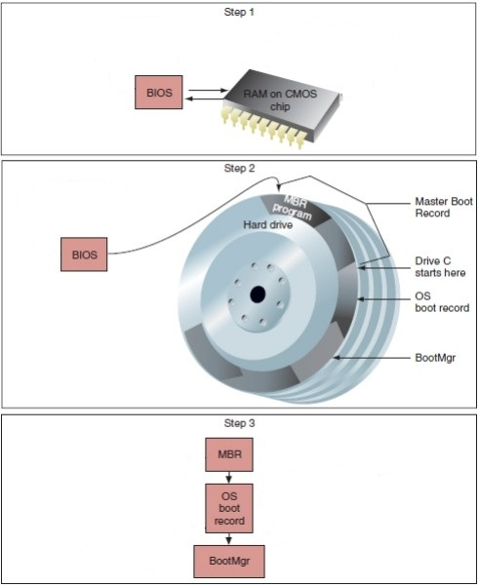
Boot Sequence (simples)
- Organização/ Funcionamento Placa Mãe (Motherboard)
2
Procura na drive C:\ e depois na E:\
1
Onde está o SO?
O que acontece quando carregamos no power?
  É carregado o Software da ROM
  São verificados os componentes do computador
  São identificados erros (caso existam)
  São carregadas as configurações (guardadas na CMOS)
  Começa a carregar o Operating System do disco
3
MBR, arranca o SO
4
Só se encontrar o OS boot record
6
Eu sou o início do SO. Daqui em diante é comigo
5
Só se encontrar o BootMgr

Slide 12
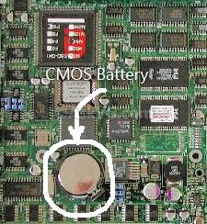
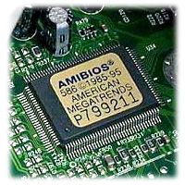
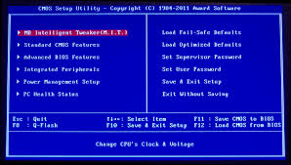
CMOS e Bios
Boot Sequence (detalhado 1/3)
- Organização/ Funcionamento Placa Mãe (Motherboard)
BIOS contem um programa pré-gravado em memória permanente (firmware) que é executado quando o computador é ligado. A BIOS é responsável pelo suporte básico de acesso ao hardware, bem como por iniciar o carregamento do SO.
CMOS é uma pequena memória do tipo RAM, volátil, que perde os dados quando retiramos a pilha do computador ou quando fazemos reset através do jumper. Esta memória armazena, por exemplo, password da bios, data e hora …..)

Slide 13
Boot Sequence (detalhado 2/3)
- Organização/ Funcionamento Placa Mãe (Motherboard)
2
Procura na drive C:\ e depois na E:\
1
Onde está o SO?
BOOT - Na Board existe um chip BIOS com firmware necessário para o arranque do computador. A BIOS é apoiada pela memória CMOS.
Boot com sucesso - Successful boot
  Hardware, BIOS, SO todos foram verificados sem erros (ou seja, sem beeps, texto ou outras mensagens)
Funções do BOOT - Boot functions
  Startup BIOS executa POST e atribui os recursos (IRQ) do sistema
  O programa da BIOS procura e carrega o SO
  O SO configura o sistemas e termina o carregamento
  São carregadas e executadas as aplicações
3
MBR, arranca o SO
4
Só se encontrar o OS boot record
POST (Power on self test, que em português é algo como "Auto-teste de inicialização") é uma sequência de testes ao hardware de um computador, realizada pela BIOS, responsável por verificar preliminarmente se o sistema se encontra em estado operacional. Se for detetado algum problema durante o POST a BIOS emite uma certa sequência de bips sonoros, que podem mudar de acordo com o fabricante da placa-mãe.
6
Eu sou o início do SO. Daqui em diante é comigo
5
Só se encontrar o BootMgr

Slide 14
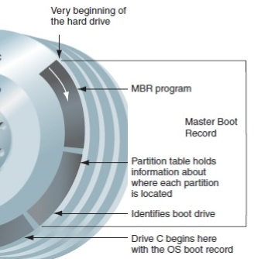
Boot Sequence (detalhado 3/3)
- Organização/ Funcionamento Placa Mãe (Motherboard)
Step 1: POST e Atribuição dos recursos do sistema
Ligar o botão de power do PC
  O processador inicia-se e pergunta à BIOS por instruções de BOOT
    A Bios inicia e faz o POST (Auto-teste)
Início do disco rígido
Master Boot Record
Step 2: Bios procura e carrega o SO
MBR program
Bios “pergunta” à CMOS pela localização do SO
Master Boot Record (MBR)
  Contem o MBP master boot program e a tabela de partições
OS boot record
  Num sector com 512-byte logo a sequir ao MBR
  Contem um programa que direciona para um ficheiro de arranque do SO maior, normalmente chamado de (BootMgr ou Ntldr)
Tabela de partições
Tem informações relativamente às partições do disco e onde está cada uma
Identifica a drive de Boot
A drive C:\ começa aqui

Slide 15
Tipos de BOOT
- Organização/ Funcionamento Placa Mãe (Motherboard)
Booting
  O computador liga-se sozinho
    Sem que o utilizador pressione o botão
Hard boot (cold boot)
  Ligar o power com o botão de on/off
Soft boot (warm boot)
  Usar o SO para reiniciar

Slide 16
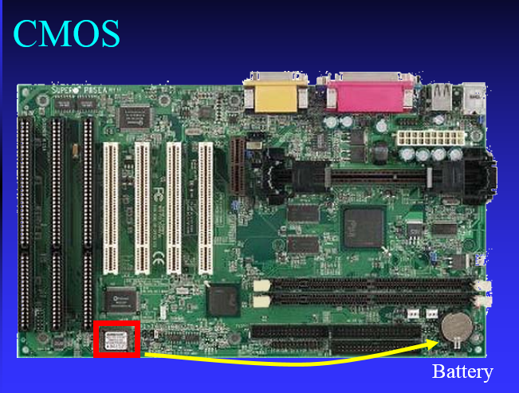
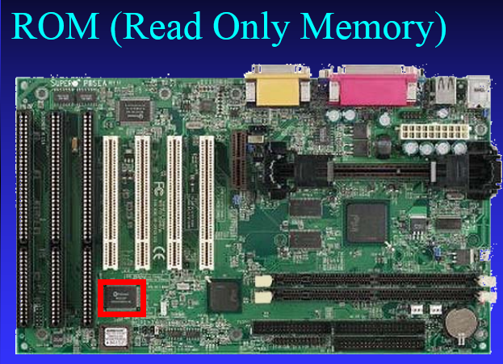
Cmos vs ROM
Tira teimas
There are some commonly mixed up terms we need to set clear first.
The below are hardware/electronic devices:
RAM - Random Access Memory (a memory device used for system RAM, not the BIOS).
ROM - Read Only Memory (devices programmed at the factory, cannot be changed by users).
CMOS - Complementary Metal Oxide Semiconductor - a special kind of memory device that loses all its stored data almost instantly when voltage is removed by battery removal, or BIOS reset - note a BIOS reset does not reset the BIOS memory module, it "clears the CMOS" by forcing it to forget any custom settings.
EEPROM - Electrically Erasable Programmable Read Only Memory - also known as a firmware device - these devices are used to store (flash) the BIOS program into semi-permanent memory.
The BIOS (Basic Input Output System) is a software program that has been programmed (flashed) into an EEPROM module (integrated circuit, IC) mounted on the motherboard. This program is not lost when all power is removed. This program is written by the BIOS/chipset/motherboard makers. It takes a special program to rewrite the BIOS firmware.
The CMOS is used by the motherboard chipset to save custom settings - changes to the BIOS firmware defaults, such as date and time, boot order, on-board device management, etc.
The CMOS memory module and the BIOS firmware EEPROM memory module work together to configure the motherboard to work with the attached hardware.

